Slide 1
স্বাগতম

Slide 2
শিক্ষক পরিচিতি
মোঃ মজনুর রশীদ
জুনিয়র ইনস্ট্রাক্টর (ফার্মমেশিনারী) টেকনিক্যাল স্কুল ও কলেজ মাদারীপুর।
পাঠ পরিচিতি
শ্রেণী : নবম
বিষয় : ফার্মমেশিনারি-১
অধ্যায় : ৬
সময় : ৪৫ মিঃ
তারিখ :

Slide 3
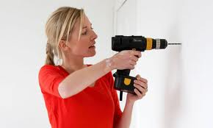
শিক্ষার্থী বন্ধুরা লক্ষ্য কর চিত্রে মেয়েটি কি করছে

Slide 4
ড্রিল মেশিন ও ড্রিলিং

Slide 5
শিখনফল
এই পাঠ শেষে শিক্ষার্থীরা.........
ড্রিলিং কী তা বলতে পারবে ।
ড্রিল মেশিনের শ্রেণীবিন্যাস করতে পাড়বে।
ড্রিল বিট কত প্রকার তা বলতে পারবে ।
টুইস্ট ড্রিলবিটের চিত্র আঁকতে পারবে ।

Slide 6
আমরা একটি ভিডিও দেখি

Slide 7
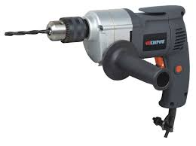
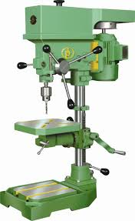
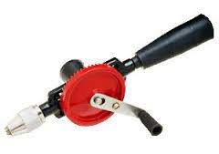
ইলেক্ট্রিক হ্যান্ড ড্রিল মেশিন
ব্রেস্ট ড্রিল মেশিন
বেঞ্চ ড্রিল মেশিন
হ্যান্ড ড্রিল মেশিন

Slide 8
বেঞ্চ ড্রিল মেশিন
হ্যান্ড ড্রিল মেশিন

Slide 9
ইলেক্ট্রিক হ্যান্ড ড্রিল মেশিন
ব্রেস্ট ড্রিল মেশিন

Slide 10
টুইস্ট ড্রিল বিট
ফ্ল্যাট ড্রিল বিট

Slide 11
একটি টুইস্ট ড্রিল বিটের বিভিন্ন অংশ

Slide 12
ট্যাং
ট্যাপার শ্যাংক
নেক
ফ্লুট
মার্জিন
কাটিং এজ
ব্যাস
ফ্লুটের দৈর্ঘ
ড্রিল বিট দৈর্ঘ
টুইস্ট ড্রিল বিট

Slide 13
একক কাজ
একটি টুইস্ট ড্রিল বিটের চিত্র এঁকে বিভিন্ন অংশ চিহ্নিত কর।

Slide 14
মূল্যায়ন
ড্রিলিং কী?
ড্রিল মেশিন কত প্রকার ও কী?
টুইস্ট ড্রিল বিট কোন ধরনের কাজে ব্যবহার করা হয়?

Slide 15
বাড়ির কাজ
একটি ফ্ল্যাট ড্রিল বিটের চিত্র অংকন করে বিভিন্ন চিহ্নত কর।

Slide 16
ধন্যবাদ

